Slide 1
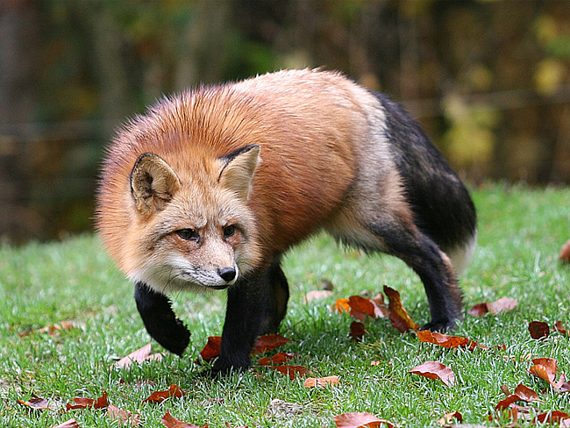
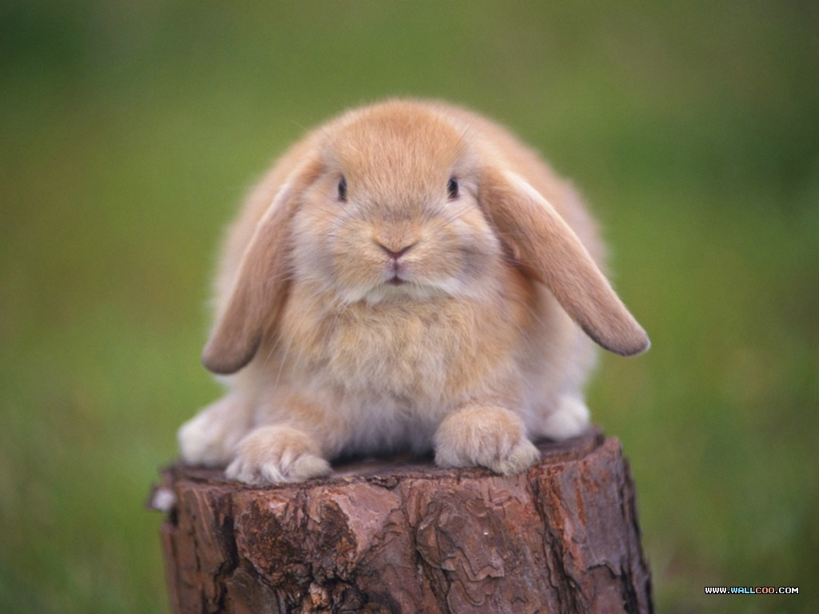
Тваринництво

Slide 2
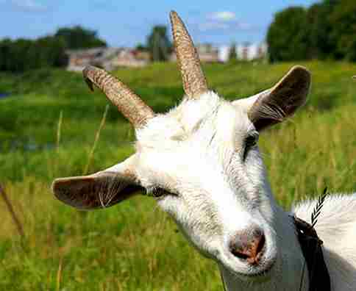
Твари́нництво, галузь сільського господарства, що займається розведенням і використанням сільськогосподарських тварин. Воно забезпечує людей харчовими продуктами (молоко, масло, сир; близько 60 % білків, що їх споживає людина, — продукти тваринництва), дає сировину для легкої (вовна) і харчової, а також фармацевтичної промисловості, тяглову силу (кінь, віл), основне органічне добриво — гній. Продукти тваринництва легко збувати, і вони за нормальних обставин часто бували основою бюджету українського селянина.

Slide 3

.
Тваринництво поділяється (в Україні) на скотарство (розведення і використання великої рогатої худоби), вівчарство, конярство, козівництво, кролівництво; до тваринництва зараховують також бджільництво та шовківництво

Slide 4
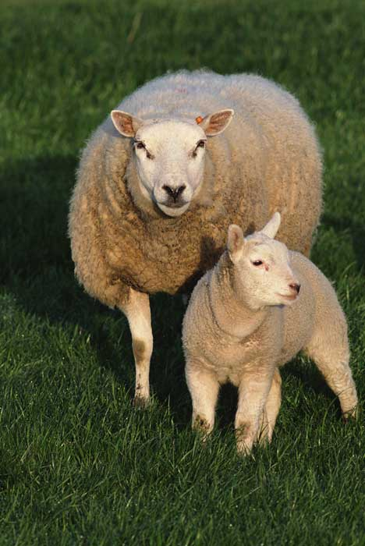
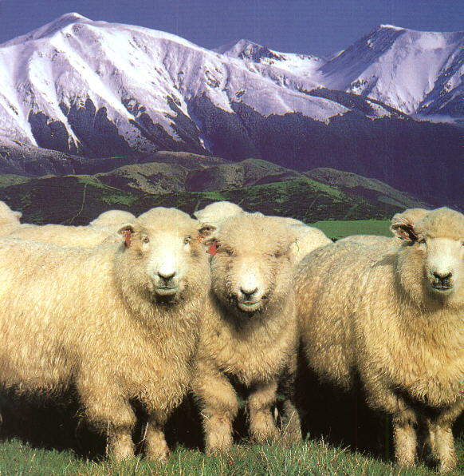
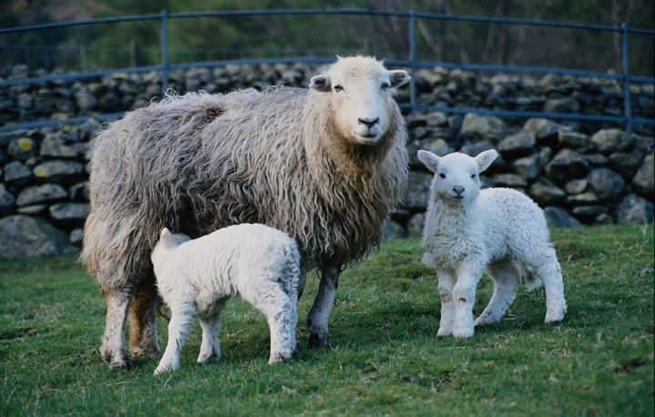
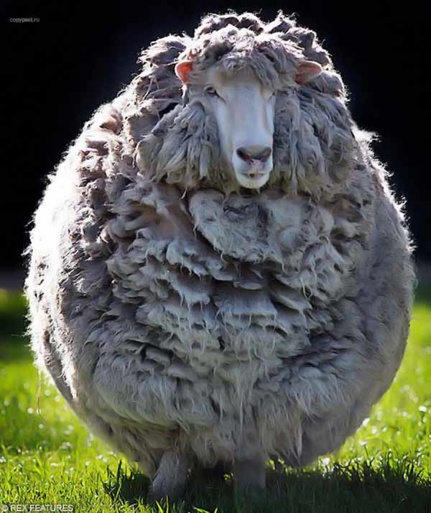
Вівчарство — галузь тваринництва з розведення овець.

Slide 5
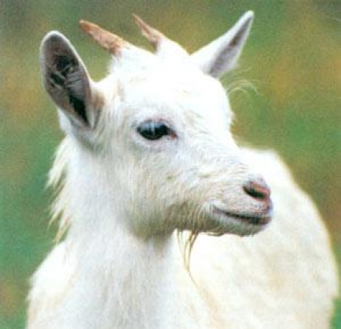
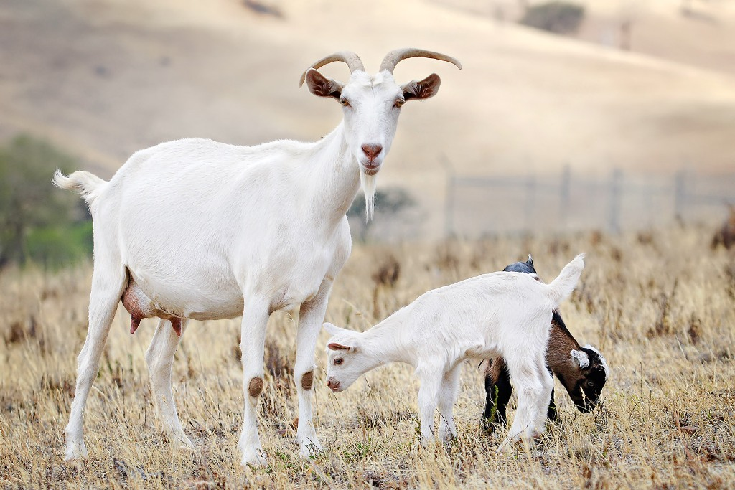
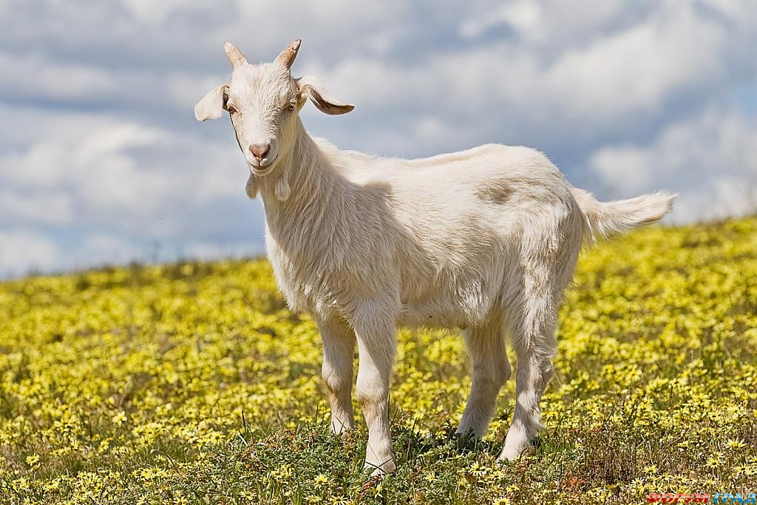
Козівництво — галузь тваринництва, яка займається розведенням кіз для одержання молока, м'яса, вовни, пуху, шкір, хутра.

Slide 6
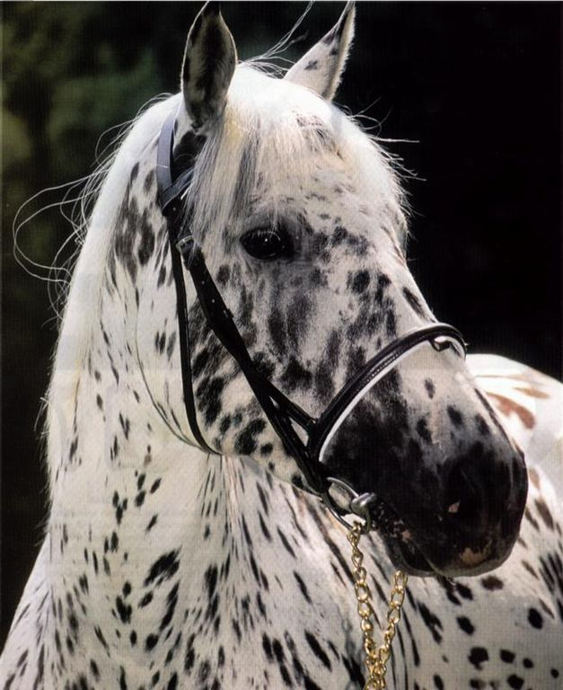
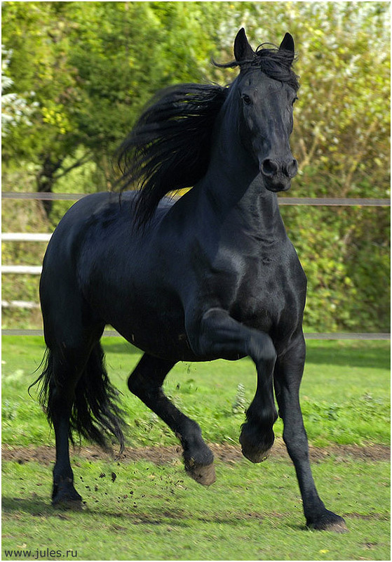
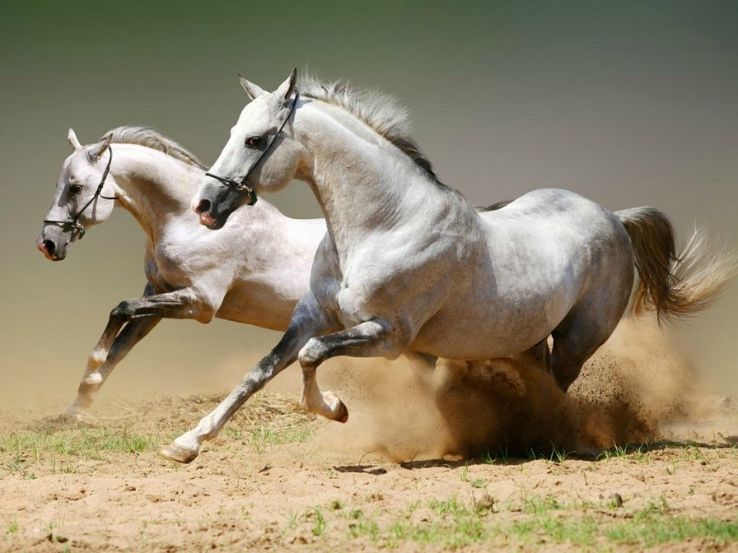
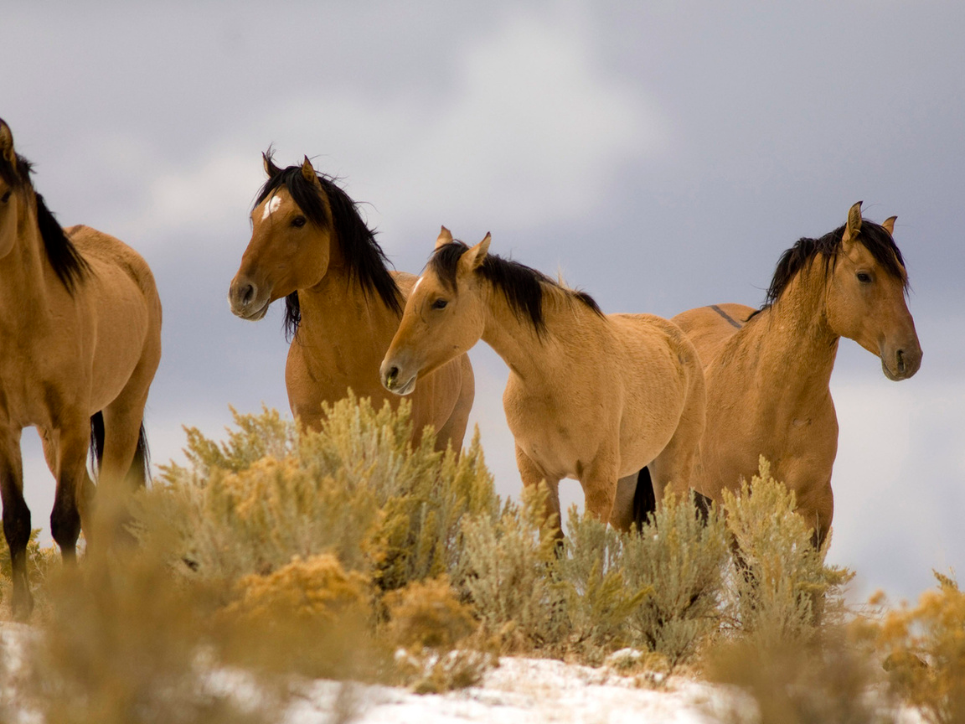
Конярство — галузь твариннцтва, яка займається розведенням та використовуванням коней.

Slide 7
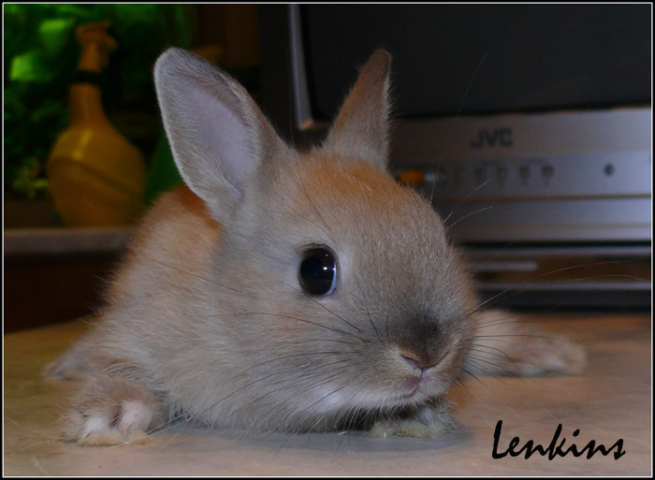
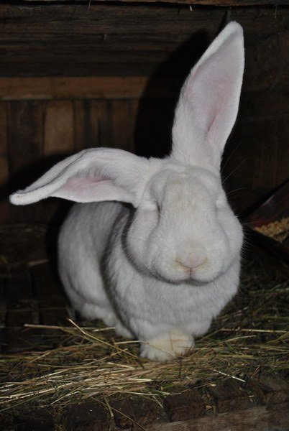
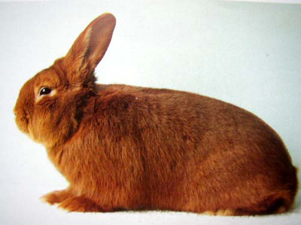
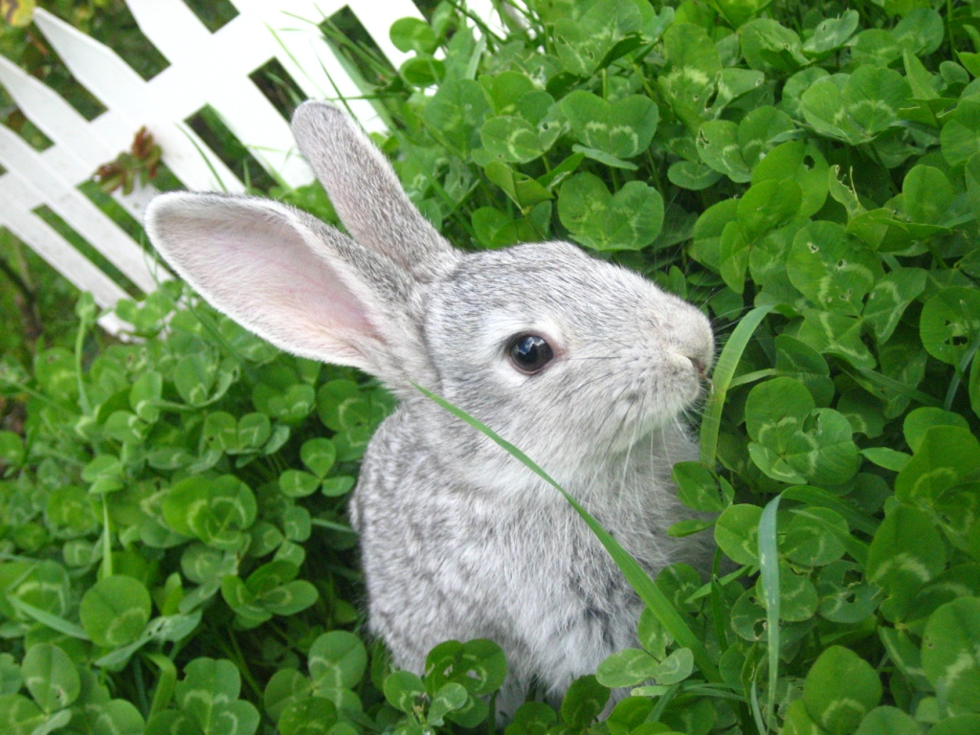
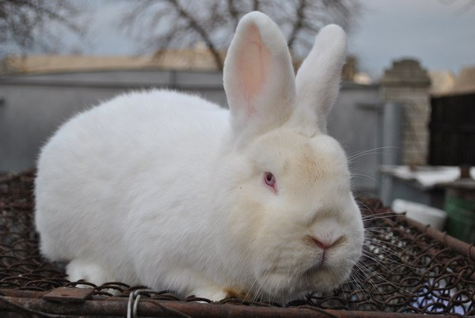
Кролівництво – галузь тваринництва, що забезпечує виробництво дієтичного м’яса, хутра, пуху, шкіри тощо

Slide 8
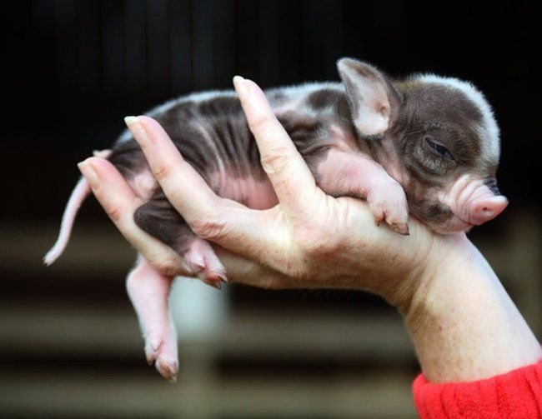
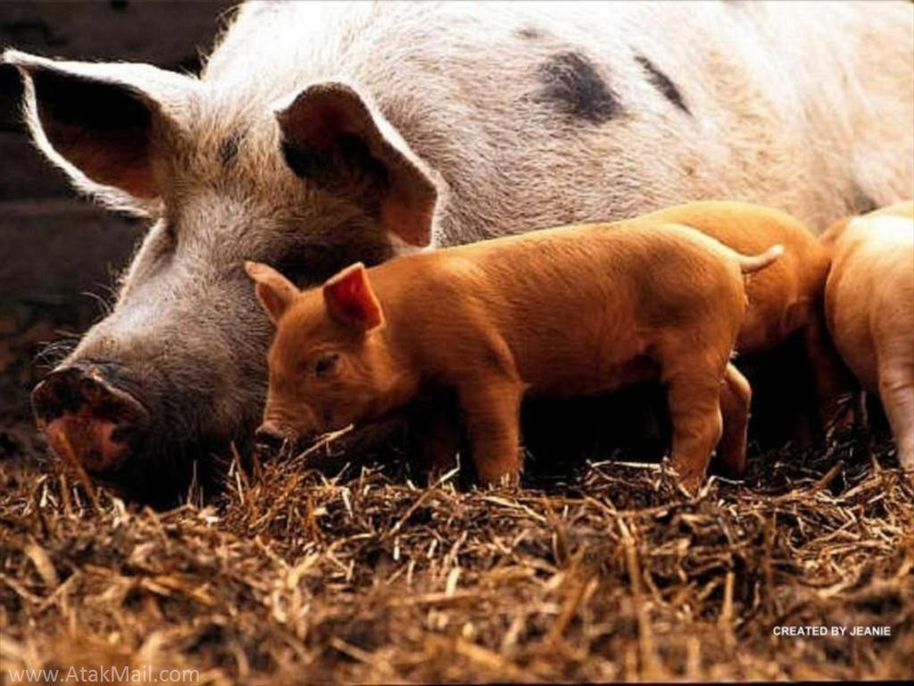
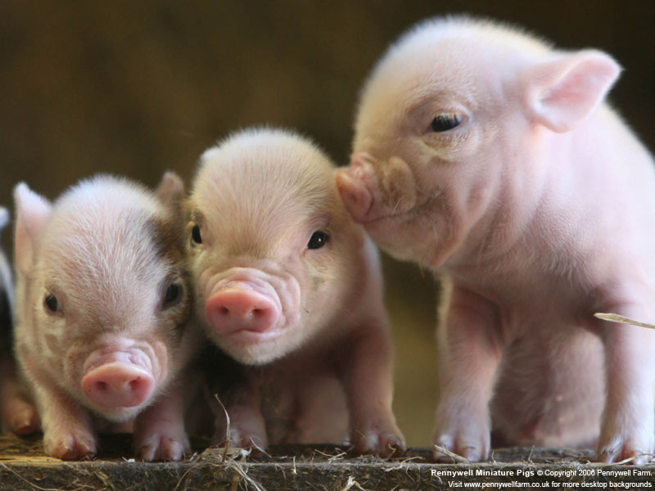
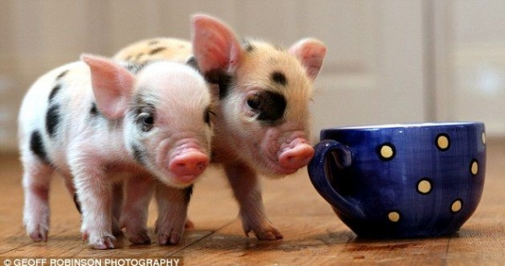
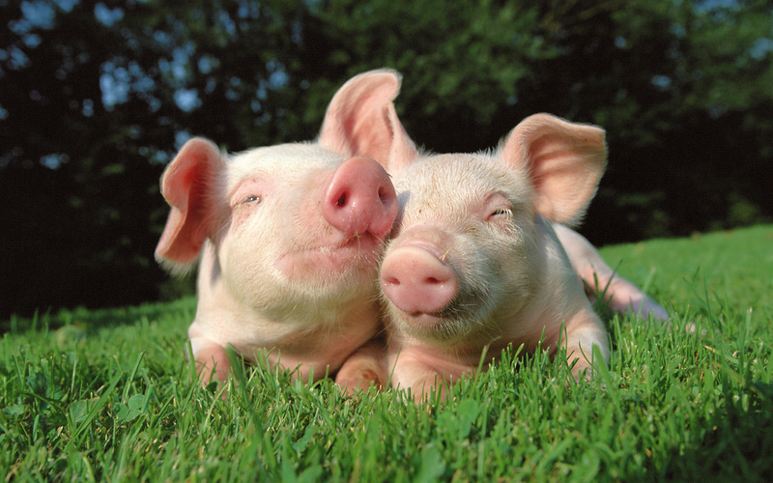
Свинарство - галузь тваринництва — розведення свиней для одержання м'яса і сала, а також шкіри і щетини.

Slide 9
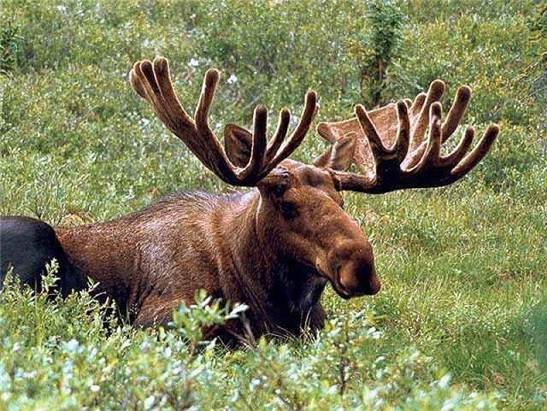
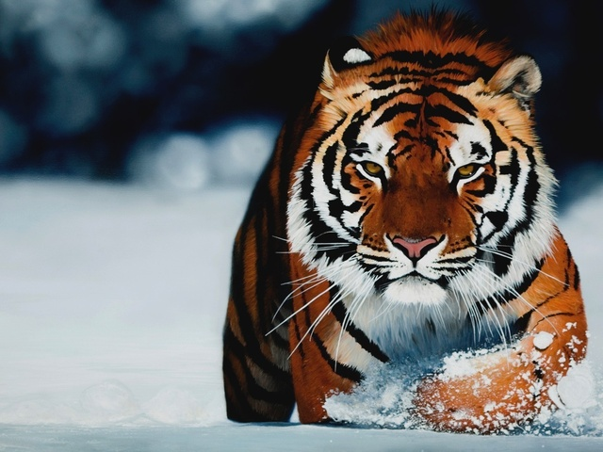
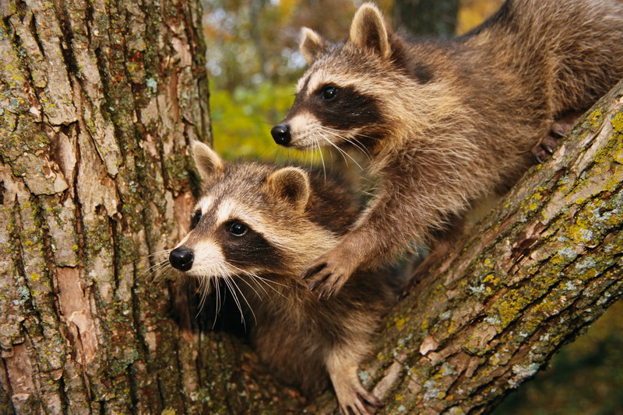
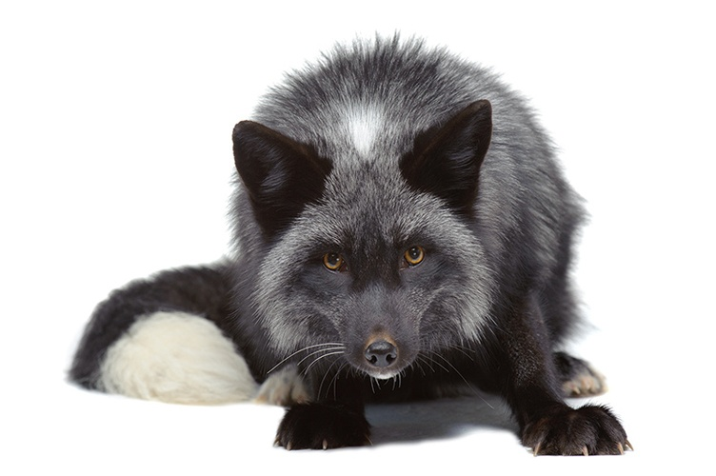
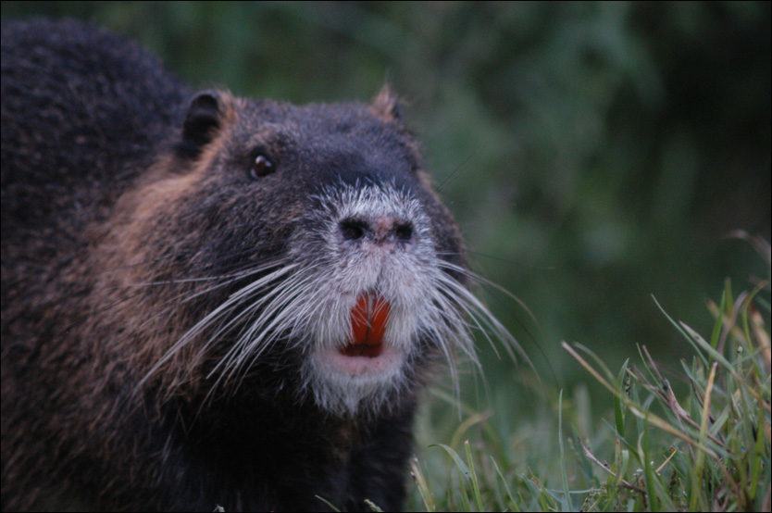
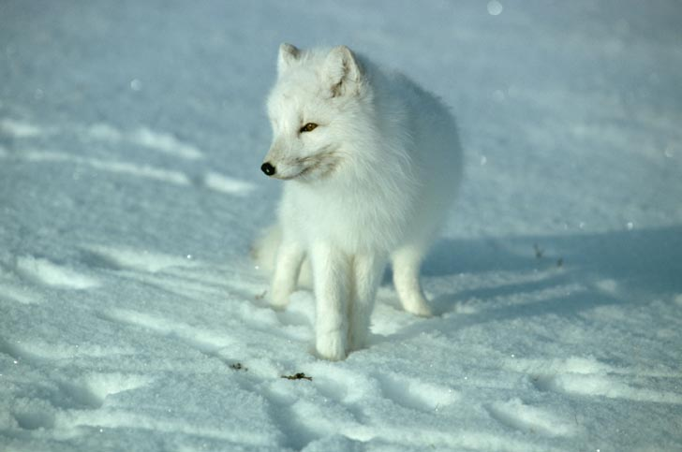
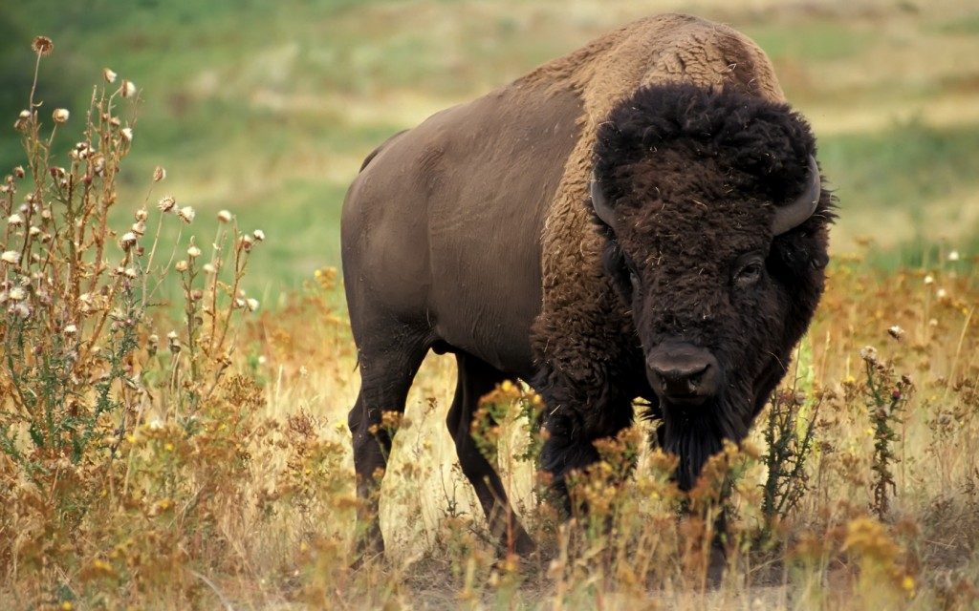
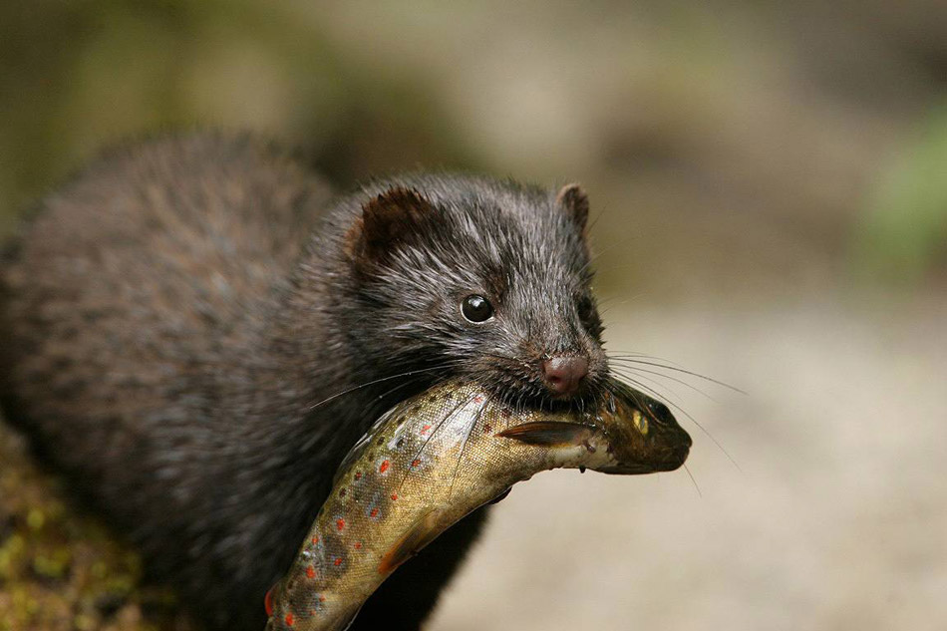
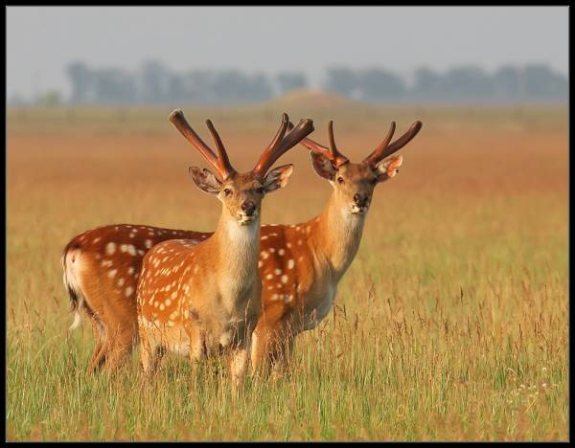
Звірівництво — галузь тваринництва, яка займається розведенням диких звірів. Найпоширенішим є розведення цінних хутрових звірів — норок, сріблясто-чорних лисиць, нутрій, голубих песців, а також плямистих оленів, лосів, бізонів, що дають панти, шкіру та м'ясо. В Китаї розводять єнотів та багатьох інших хижих для отримання хутра, а також тигрів заради шкіри та як сировину для традиційної медицини.

Slide 10
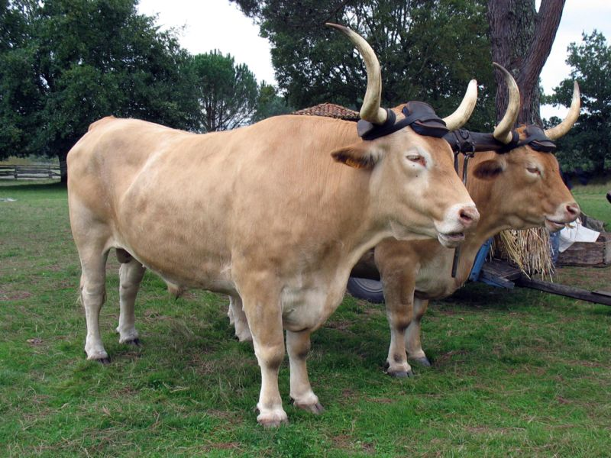
Скотарство – галузь тваринництва, яка займається розведенням ВРХ — тобто всіх порід сільськогосподарських тварин з родини волiв. Це найважливіші свійські тварини, що постачають молоко, м'ясо, шкіру, органічні добрива, а також робочу тяглову силу (переважно воли).

Slide 11
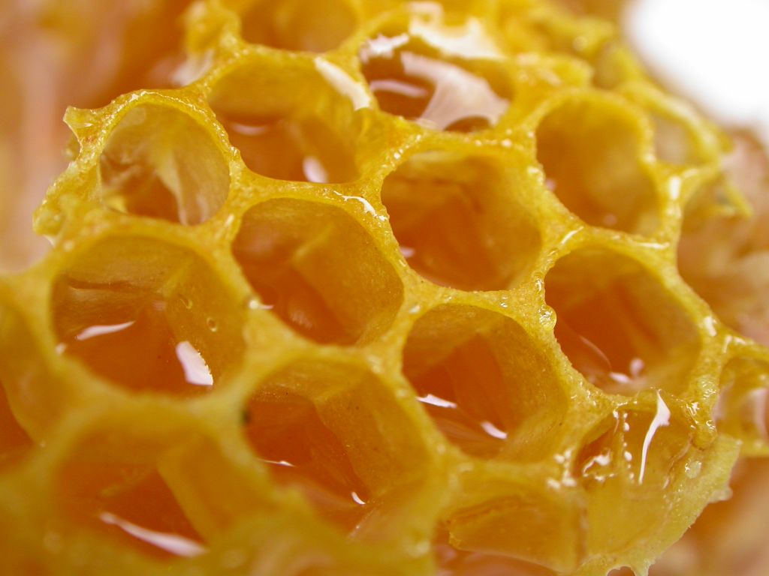
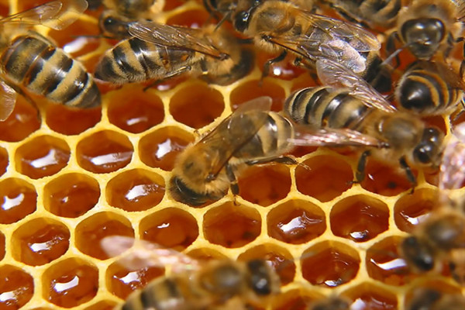
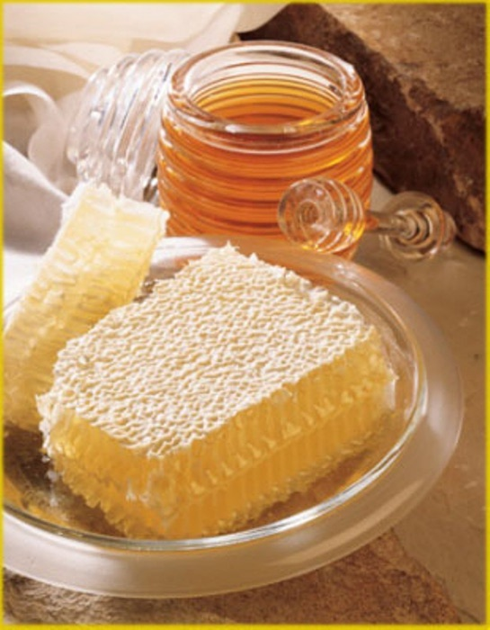
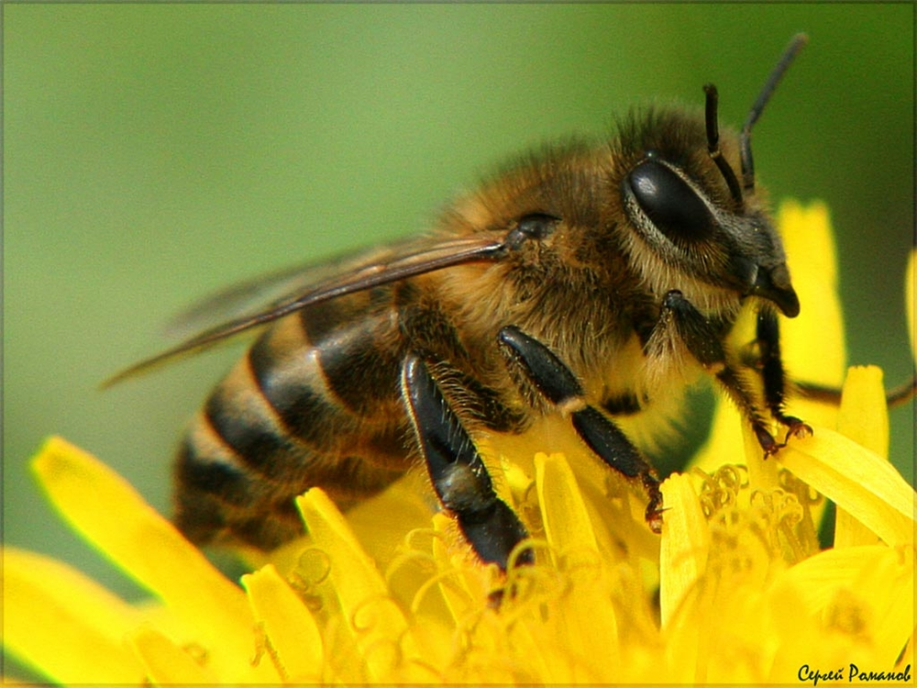
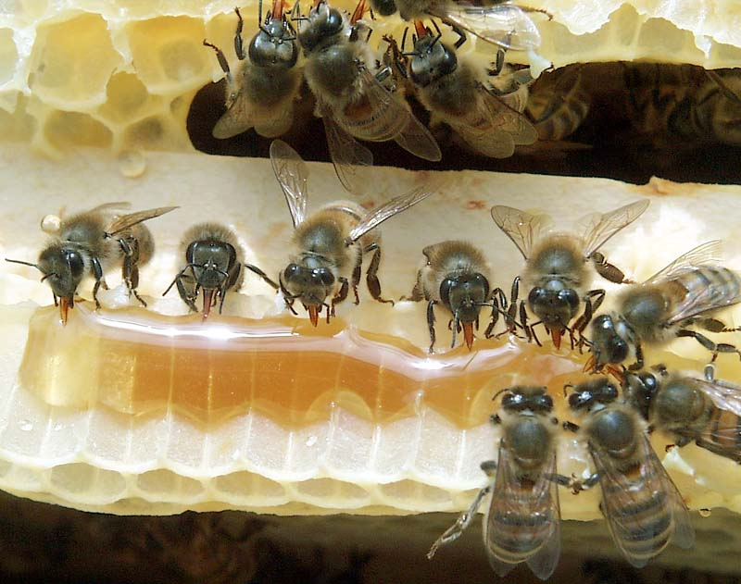
Бджільни́цтво — галузь сільського господарства, яка займається розведенням бджіл, отриманням меду, воску та інших продуктів бджільництва. Бджільництво також використовується для запилення сільськогосподарських рослин з метою підвищення врожайності. Продукти бджільництва також використовуються в медицині, фармакології тощо.

Slide 12
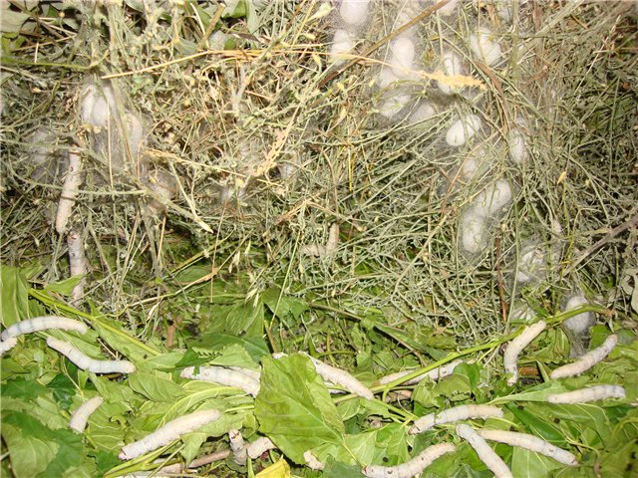
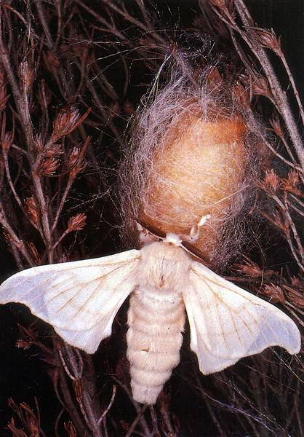
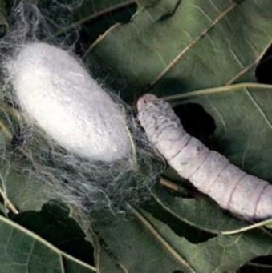
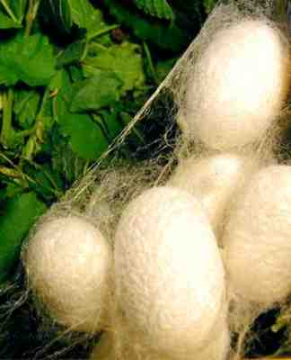
Шо́вкова промисло́вість, галузь текстильної промисловості, що виробляє шовкові тканини та пряжу з природного шовку, хімічних волокон, а також з суміші різних волокон, включно з бавовняними. Основною сировиною шовкової промисловості є шовк-сирець з коконів-шовкопрядів і побічні продукти з виробництва хімічної промисловості, зокрема хімічні волокна та бавовняна пряжа.

Slide 13
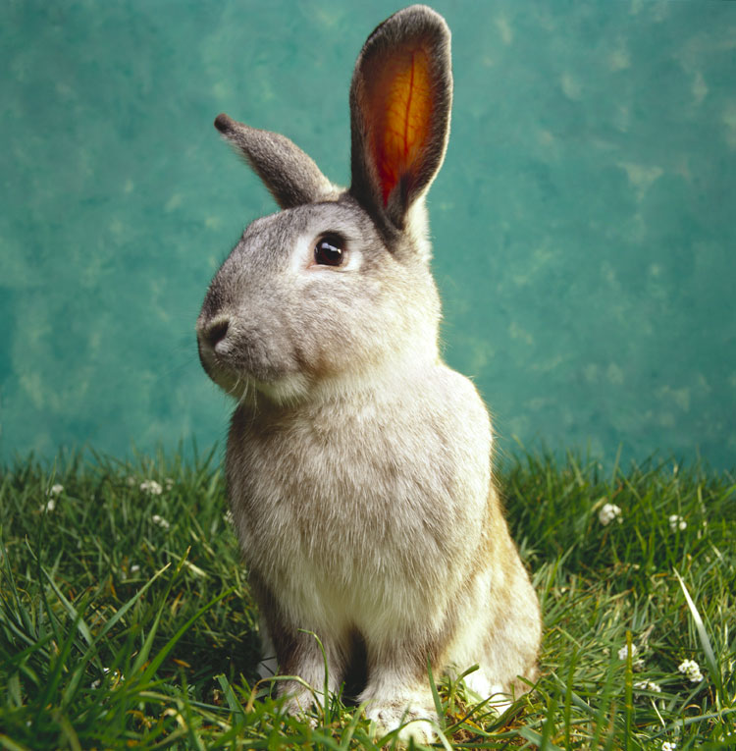
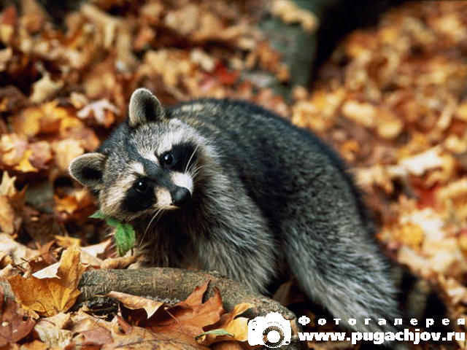
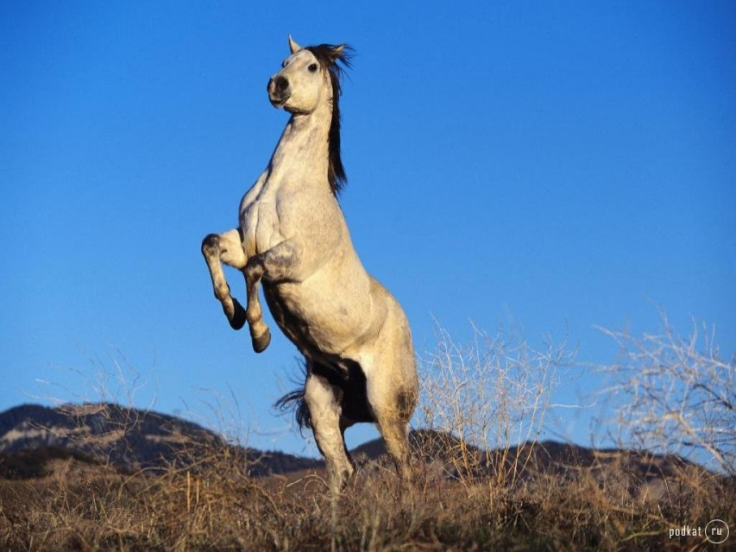
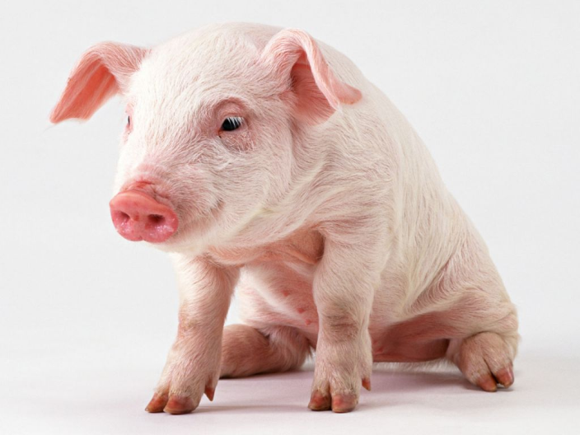
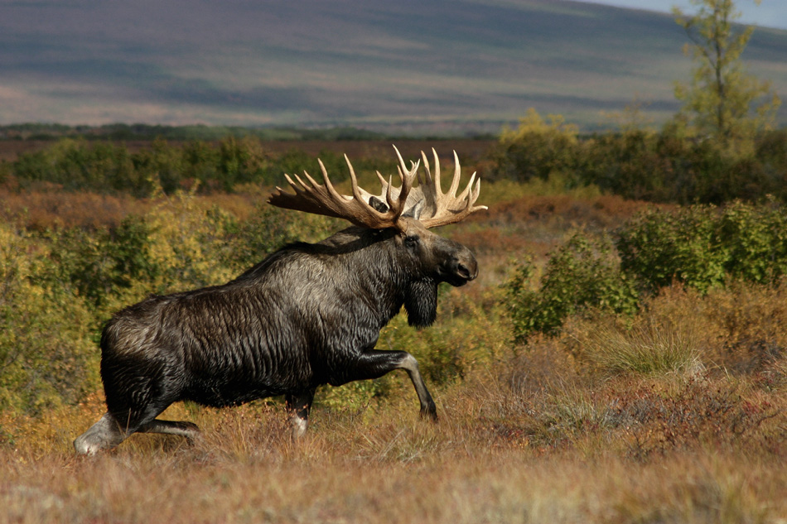
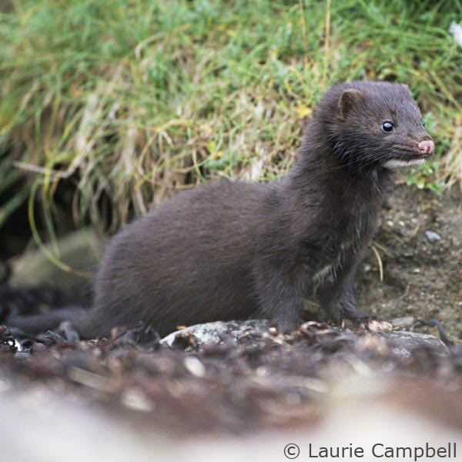
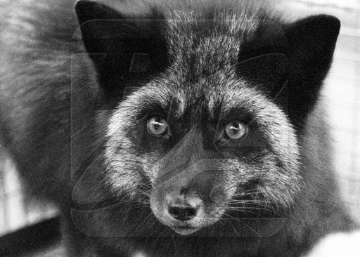
Кінець

